Slide 1
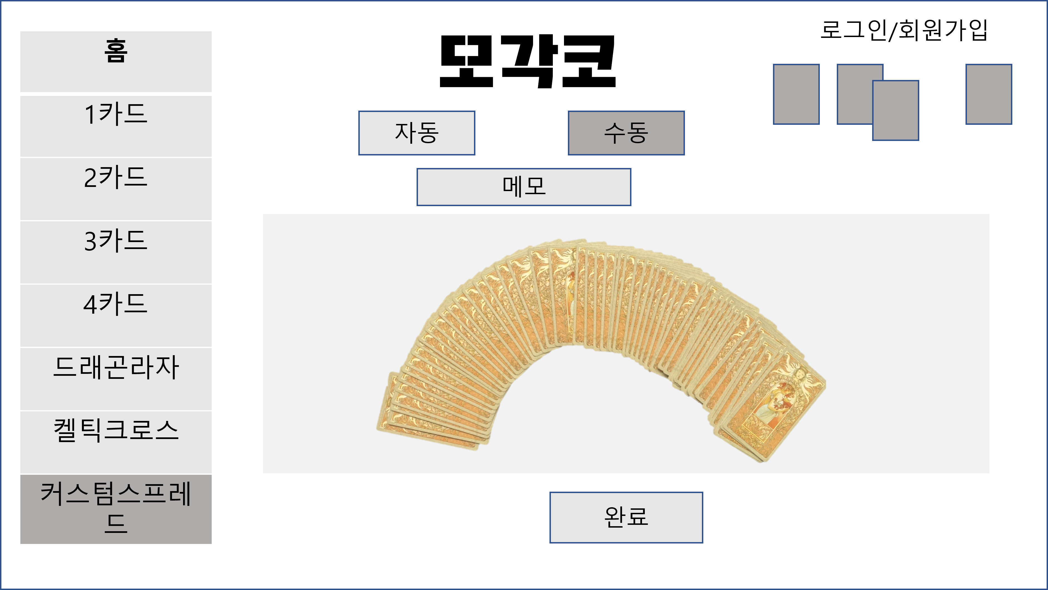

Slide 2


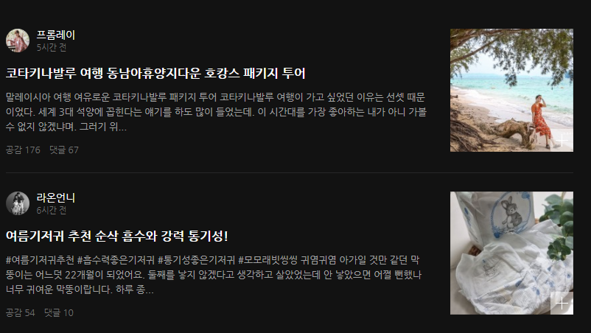
로그인
CGM Blog 소개
최신글….
카테고리
O 코딩
O
O
O
O

Slide 3
home
로그인 전
MGT001-1
1
homelogo |  | Search | login
Welcome to CGM_Blog!
네비게이션 바
Footer bar
Last item-신상 아이템 3개 전시
Shop에 대한 짧막한 문구
2
Recent post
Category1
Category2
Category3
Category4
Notes:
기존의 끌어다 쓰는 방식이 아닌 카드를 추가하는 방식으로 변환
스프레드를 독자적으로 만들어 내는 과정 후에 뽑는 식으로 바꿔 통일성을 유지하고자 넣었습니다.
통일성 : 기존 스프레드에서도 있는 자동, 수동 뽑기

Slide 4
home
첫 페이지
MGT001-1
1
homelogo |  | home | list | Aboutshop | login
네비게이션 바
Footer bar
Last item-신상 아이템 3개 전시
Shop에 대한 짧막한 문구
3
4
Last post1
Welcome to my shop!
Last post2
Last post3
2
footer-copywrite
Notes:
기존의 끌어다 쓰는 방식이 아닌 카드를 추가하는 방식으로 변환
스프레드를 독자적으로 만들어 내는 과정 후에 뽑는 식으로 바꿔 통일성을 유지하고자 넣었습니다.
통일성 : 기존 스프레드에서도 있는 자동, 수동 뽑기

